Slide 1
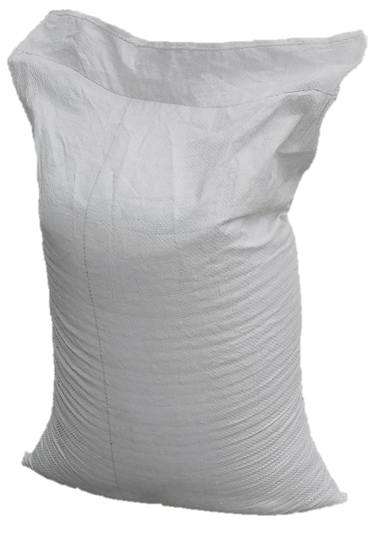






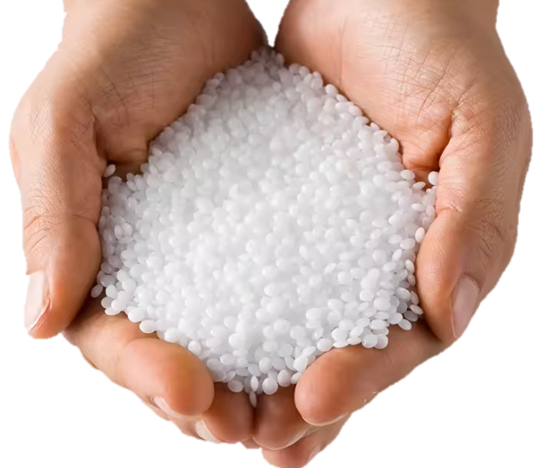
PDH-PP-ACN-PO-Utility/Off site
copolymer
homopolymer
تاریخ گزارش: مهر ماه 1403

Slide 2


Slide 3
معرفی طرح

Slide 4
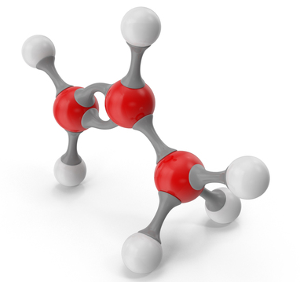
معرفی طرح
ایران به دلیل داشتن منابع عظیم پروپان دارای مزیت ویژه در تولید پروپیلن و زنجیره گسترده آن بوده و تقاضای جهانی به پلی‌پروپیلن و سایر مشتقات پروپیلن قابل توجه می‌باشد، در همین راستا تبدیل پروپان تولیدی پالایشگاه‌ پارس جنوبی (فاز 22 و 24) به پروپیلن در برنامه شرکت پتروپردیس سینا هدف گذاری شده است.
شرکت پتروپردیس سینا (سهامی خاص) در نظر دارد مجتمع PDH/PP/ACN/PO/Utility & Off Site مشتمل بر یک واحد PDH با ظرفیت تولید 600 هزار تن پروپیلن در سال و سرویس‌های جانبی مورد نیاز را در فاز نخست، و واحدهای پلی‌پروپیلن، آکریلونیتریل و پروپیلن اکساید را در فاز دوم احداث نماید.
دانش فنی:
دانش فنی واحد PDH : شرکت UOP
دانش فنی واحد PP : شرکت Basell

Slide 5
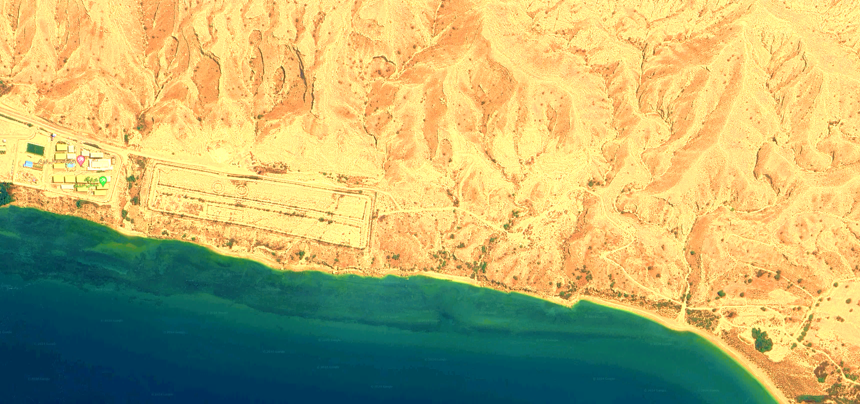

موقعیت جغرافیایی زمین طرح
زمین در نظر گرفته شده جهت احداث این طرح در منطقه ویژه اقتصادی انرژی پارس (پارس2 - کنگان) در استان بوشهر بوده و از نظر جغرافیایی نسبت به سایر طرح های منطقه متمایز می باشد که می توان به موارد زیر اشاره کرد:
1- نزدیکی به خوراک (پروپان) حدود 3 کیلومتر 2- مجاورت آبهای آزاد (خلیج فارس) 3- نزدیکی به خط لوله اتیلن غرب برای بعضی از گریدهای PP (حدود 3 کیلومتر) 4- نزدیکی به خط IGAT (خطوط گازی جهت سوخت مصرفی) حدود 3.5 کیلومتر
5- اتصال به جاده های دسترسی و ترانزیت
خلیج فارس

Slide 6
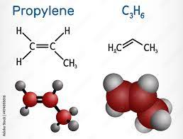
هدف
هدف از تهیه گزارش جاری ارائه شرح اقدامات انجام شده و فعالیت های پیش رو جهت احداث واحد های تولید پروپیلن، پلی پروپیلن و آکریلونیتریل و پروپیلن اکساید می باشد و این طرح شامل واحدهای فرآیندی زیر است:
واحد PDH تولید پروپیلن از پروپان (دهیدروژناسیون) به ظرفیت 600 هزار تن در سال
واحدPP تولید پلی پروپیلن از پروپیلن به ظرفیت 300 هزار تن در سال
واحدACN تولید آکریلونیتریل از پروپیلن به ظرفیت 150 هزار تن در سال
واحد PO تولید پروپیلن اکساید از پروپیلن به ظرفیت 185 هزار تن در سال
واحد Utility / off site به میزان مورد نیاز

Slide 7
مشخصات کلی طرح
نام طرح | احداث واحد PDH/PP/ACN/PO/Utility &Off Site
کارفرما | شرکت پترو پردیس سینا
محل احداث طرح | منطقه ویژه اقتصادی انرژی پارس 2 در استان بوشهر
مساحت زمین | 39 هکتار
برآورد اولیه سرمایه‌گذاری طرح (میلیون دلار) | 950
ظرفیت (هزارتن­ در سال) | پروپیلن | 600
 | پلی پروپیلن | 300
 | آکریلونیتریل | 150
 | پروپیلن اکساید | 185
 | Utility /off site | به میزان مورد نیاز
تعداد افراد شاغل | 3000 نفر در زمان اجرا و 600 نفر در دوره بهره برداری
مدت زمان اجرای کل شرح | 48 ماه (42 ماه مهندسی، تدارکات و اجرا + 6 ماه پیش راه اندازی و راه اندازی)
تاریخ بهره برداری از طرح (براساس برنامه اولیه) | سال 1407

Slide 8
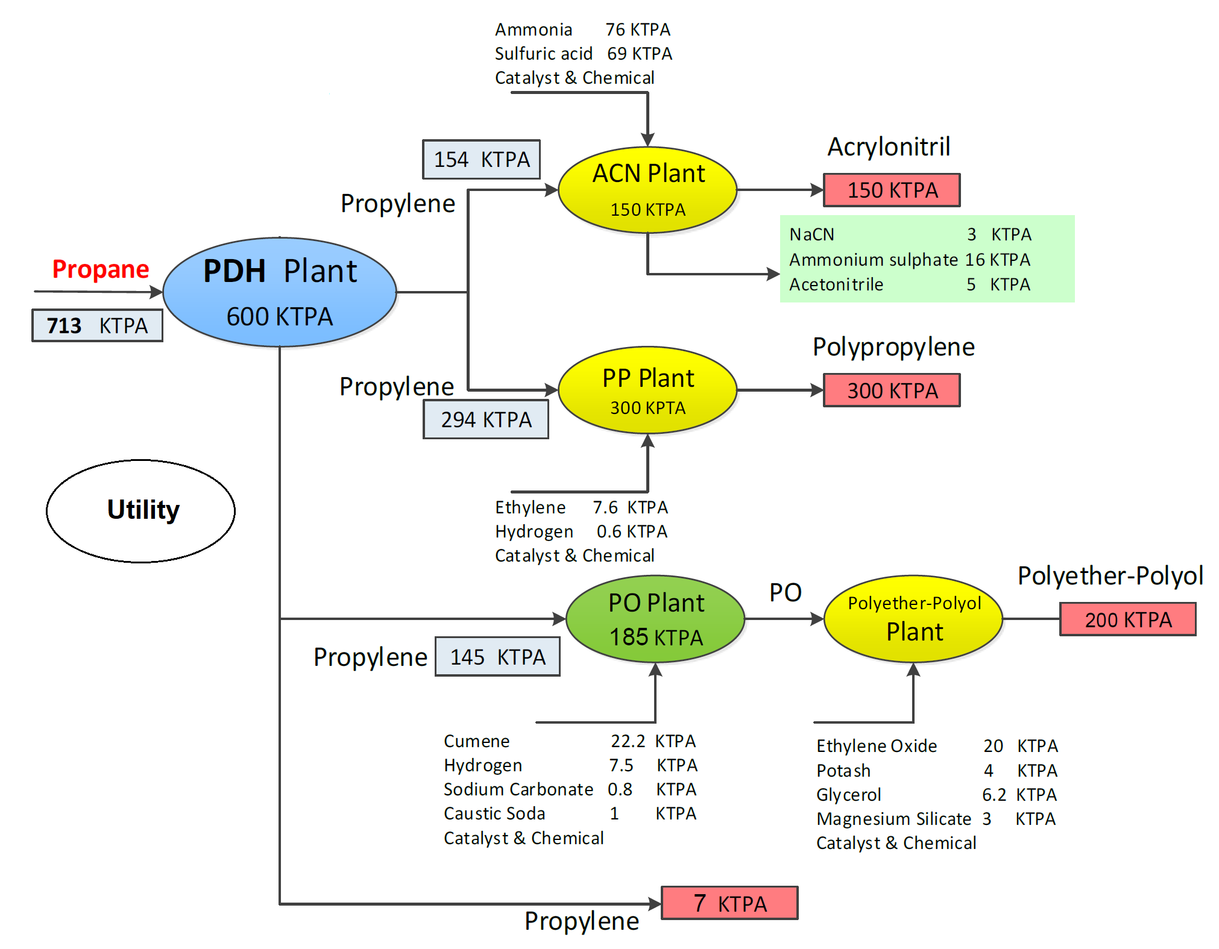
نمودار فرآیندی طرح
Future

Slide 9
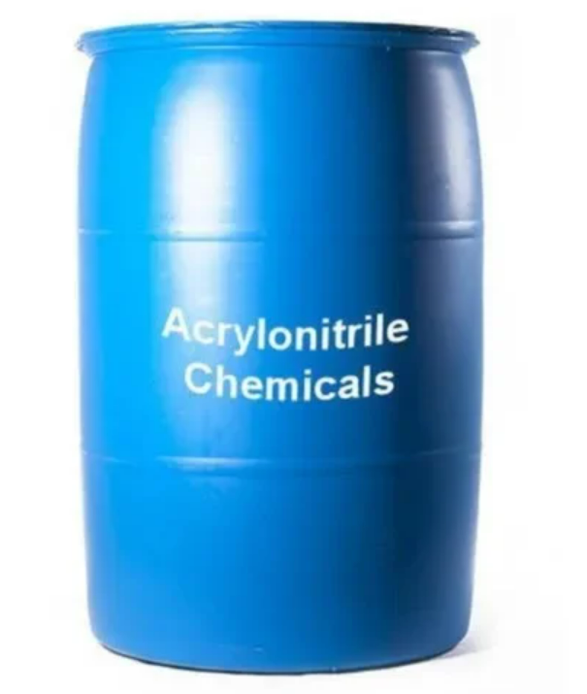
شرح فرآیند طرح
پروپیلن یکی از کلیدی ترین محصولات پتروشیمیایی است که به عنوان خوراک برای تولید پلیمرهای مختلف و محصولات شیمیایی به کار می­رود. پروپیلن بعد از اتیلن دومین ماده پایه مصرف صنعت پتروشیمی در جهان محسوب میشود و پلی پروپیلن با سهم 64 درصدی بیشترین سهم را در زنجیره ارزش پروپیلن دارا می­باشد. با توجه به عدم تکمیل زنجیره پروپان در کشور و تقاضای بازار جهانی و داخلی ، لزوم احداث واحدهای فعال در این حوزه جهت توسعه محصولات پایین دست پروپیلن شامل پلی پروپیلن، آکریلونیتریل ضروری به نظر می­رسد. از اینرو تلفیق واحد تولید پروپیلن با واحد پایین دست به تامین مواد مورد نیاز سایر واحد های فعال پایین دستی شده و سبب تکمیل زنجیره ارزش می گردد.
این طرح شامل چهار واحد های فرایندی PDH,PP,ACN,PO می باشد. که با هدف تولید سالیانه 600 هزار تن پروپیلن از خوراک پروپان ، 300 هزار تن پلی پروپیلن در گرید های هموپلیمر و کوپلیمر، 150 هزار تن اکریلونیتریل و 185 هزار تن پلی اکساید می باشد.

Slide 10
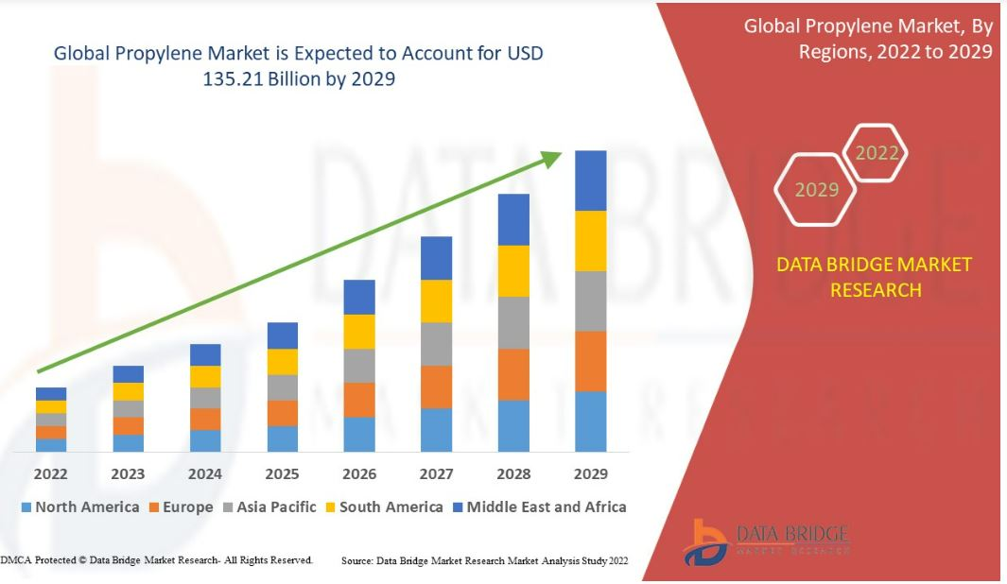
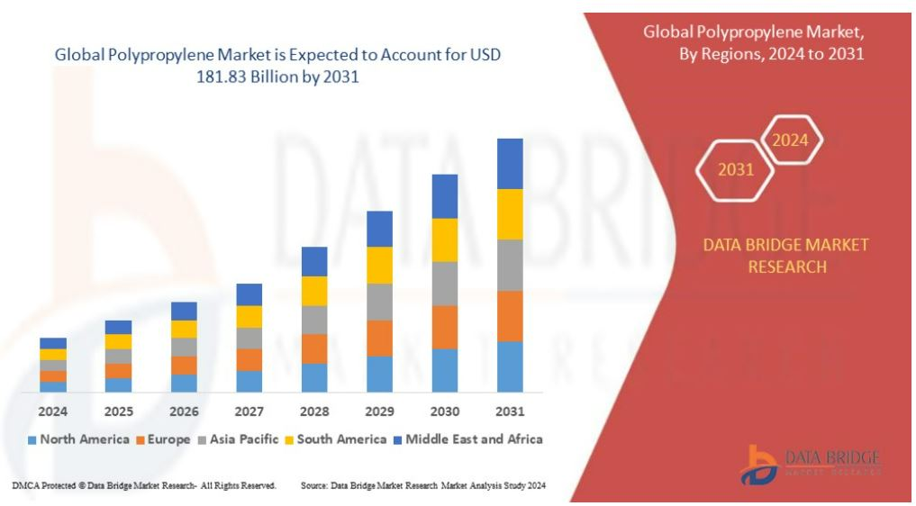
پیش بینی بازار مصرف محصولات مجتمع (Propylene, PP)
Propylene
Polypropylene

Slide 11
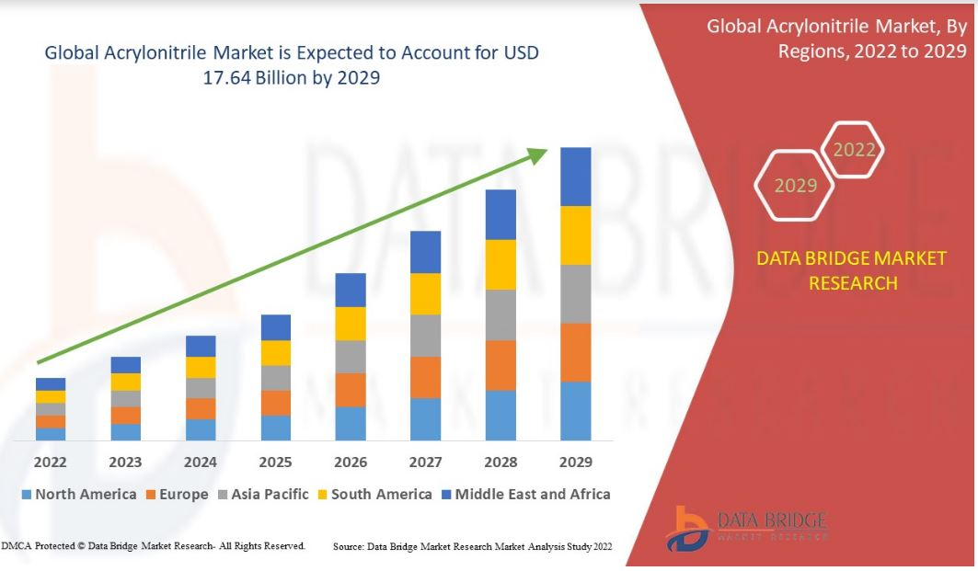
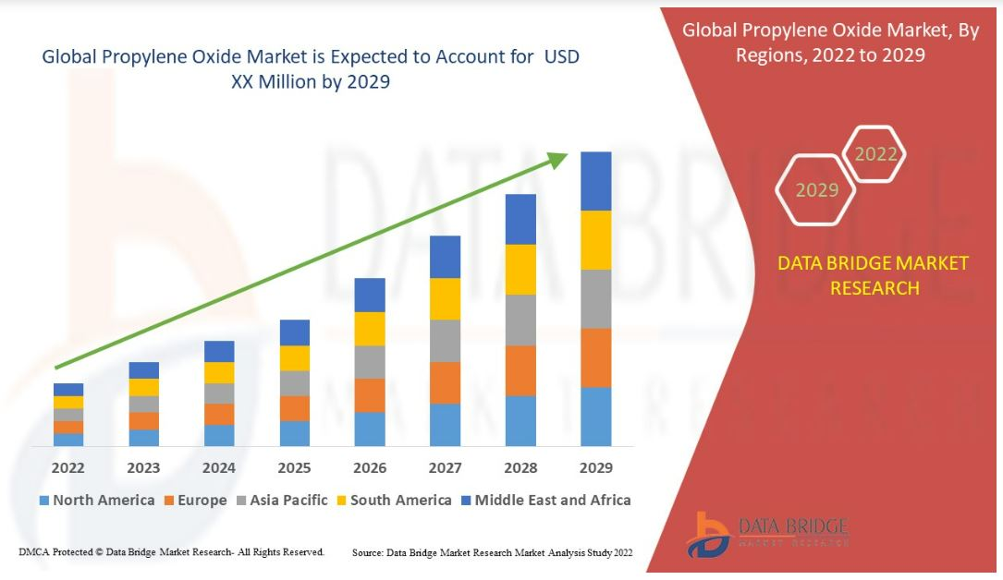
پیش بینی بازار مصرف محصولات مجتمع(ACN, PO)
Acrylonitrile
Propylene Oxide

Slide 12
تاریخچه

Slide 13
خلاصه تاریخچه طرح
قرارداد آماده سازی زمین
قرارداد EPs واحد PDH
اخذ جواز تاسیس
نسخه نهایی گزارش امکانسنجی
تمدید موافقت اصولی
قرارداد مهندسی PP
تهیه لیسانس و PDP واحد PDH
قرارداد مدیریت طرح
انتخاب سازندگان تجهیزات دیر تحویل واحد PDH
قرارداد اجاره زمین طرح
1400/08
1401/04
1402/03
1402/07
1402/08
1402/10
1403/03
1403/05

Slide 14
خلاصه اقدامات انجام شده
اخذ لیسانس و مهندسی پایه واحد PDH از شرکت UOP
انعقاد قرارداد خدمات مهندسی تفصیلی و خدمات خرید واحد PDH
انعقاد قرارداد نظارت سایت و مدیریت طرح
انجام مذاکرات در خصوص تامین آب و برق پروژه
انعقاد قرارداد انجام مطالعات PDP، مهندسی پایه و تفصیلی و خدمات خرید واحد PP
اخذ پیشنهاد فنی انجام مطالعات PDP، مهندسی پایه و تفصیلی واحد ACN

Slide 15
مجوزهای اصلی طرح
ردیف | موضوع مجوز | شماره نامه / آخرین وضعیت | تاریخ
1 | موافقت اصولی وزارت نفت | م/ب/269267 | 1400/04/17
2 | اخذ جواز تاسیس (موافقت اصولی سرمایه گذاری) | 66689 | 1400/08/05
3 | انعقاد قرارداد 10 ساله خوراک با شرکت مجتمع گازی پارس جنوبی از ابتدای سال 1404 | 99/0063 | 1400/02/12
4 | برداشت آب دریا | 36689/1200/24 | 1401/03/29
5 | تامین آب | 173-1401 | 1401/07/09
6 | مطالعات امکان‌سنجی فنی اقتصادی | --- | 1400/08/01
7 | مجوز فعالیت | --- | 1402/04/15
8 | انعقاد قرارداد سوخت با شرکت ملی گاز ایران | در دست اقدام
9 | محیط زیست | 92534 | 1402/09/22

Slide 16
وضعیت زمین

Slide 17
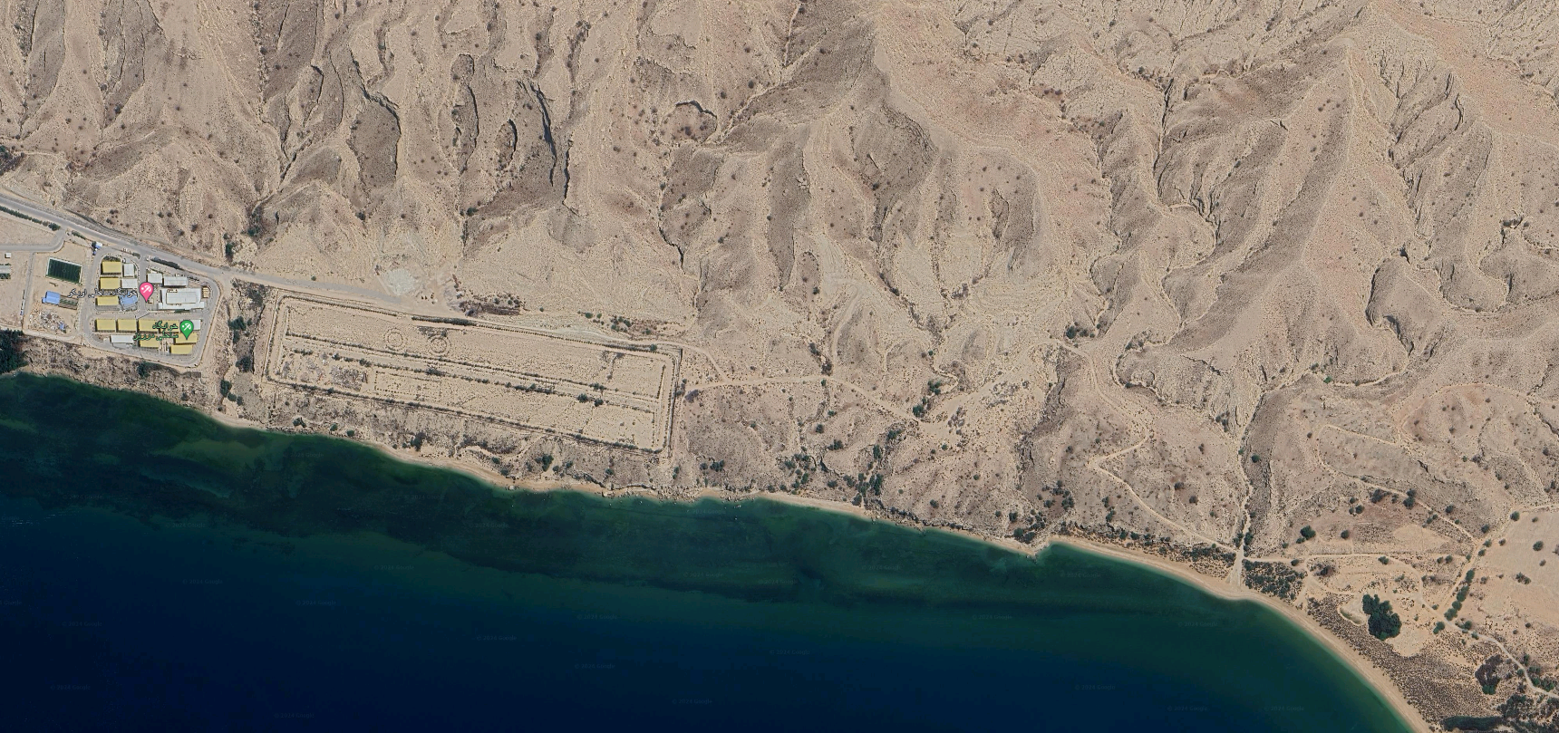
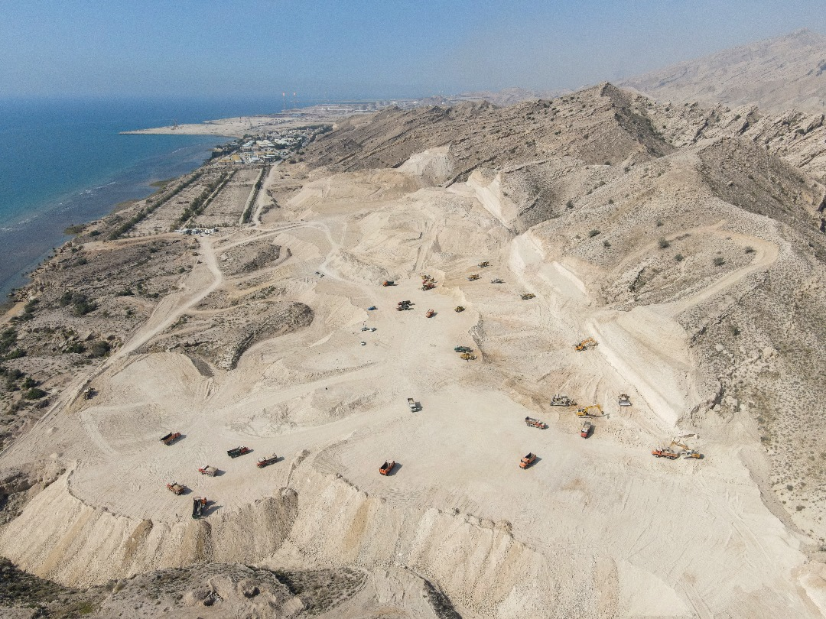
اقدامات صورت گرفته درخصوص زمین
پس از اخذ موافقت شرکت نفت و گاز پارس، مصوبه هیئت مدیره سازمان منطقه ویژه اقتصادی پارس و شورای راهبردی نفت، نهایتا قراداد اجاره زمین طرح با منطقه ویژه اقتصادی انرژی پارس در مهر ماه سال 1402 منعقد و عملیات آماده سازی زمین در قالب سه قرارداد در دست انجام است. همچنین فعالیت هایی از قبیل انجام مطالعات ژئوتکنیک و اجرای دیوار حائل در جریان می باشند.

Slide 18
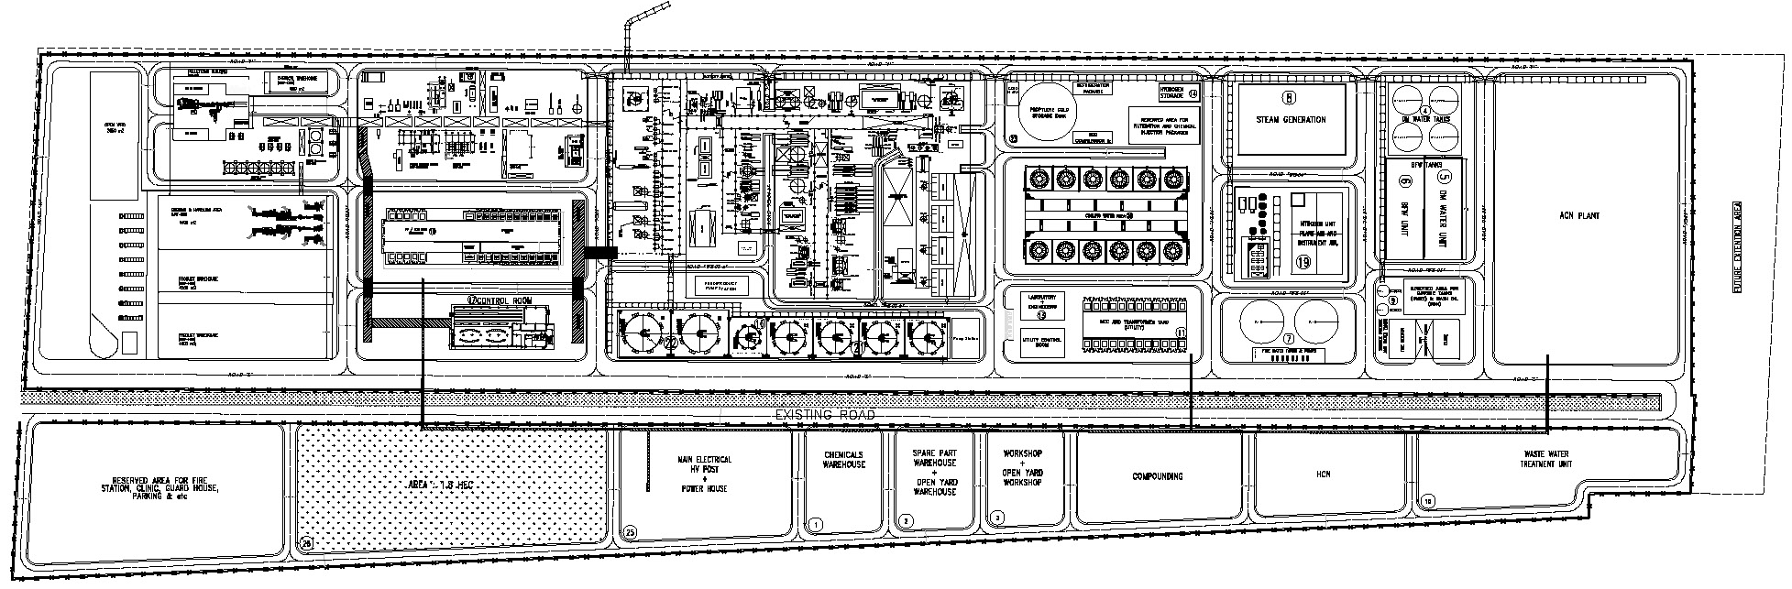

Arrangement of PDH, PP, ACN, Utility & Off site
PDH
PP
ACN
UT & Off Site
Green Area

Slide 19
برنامه اجرایی طرح

Slide 20
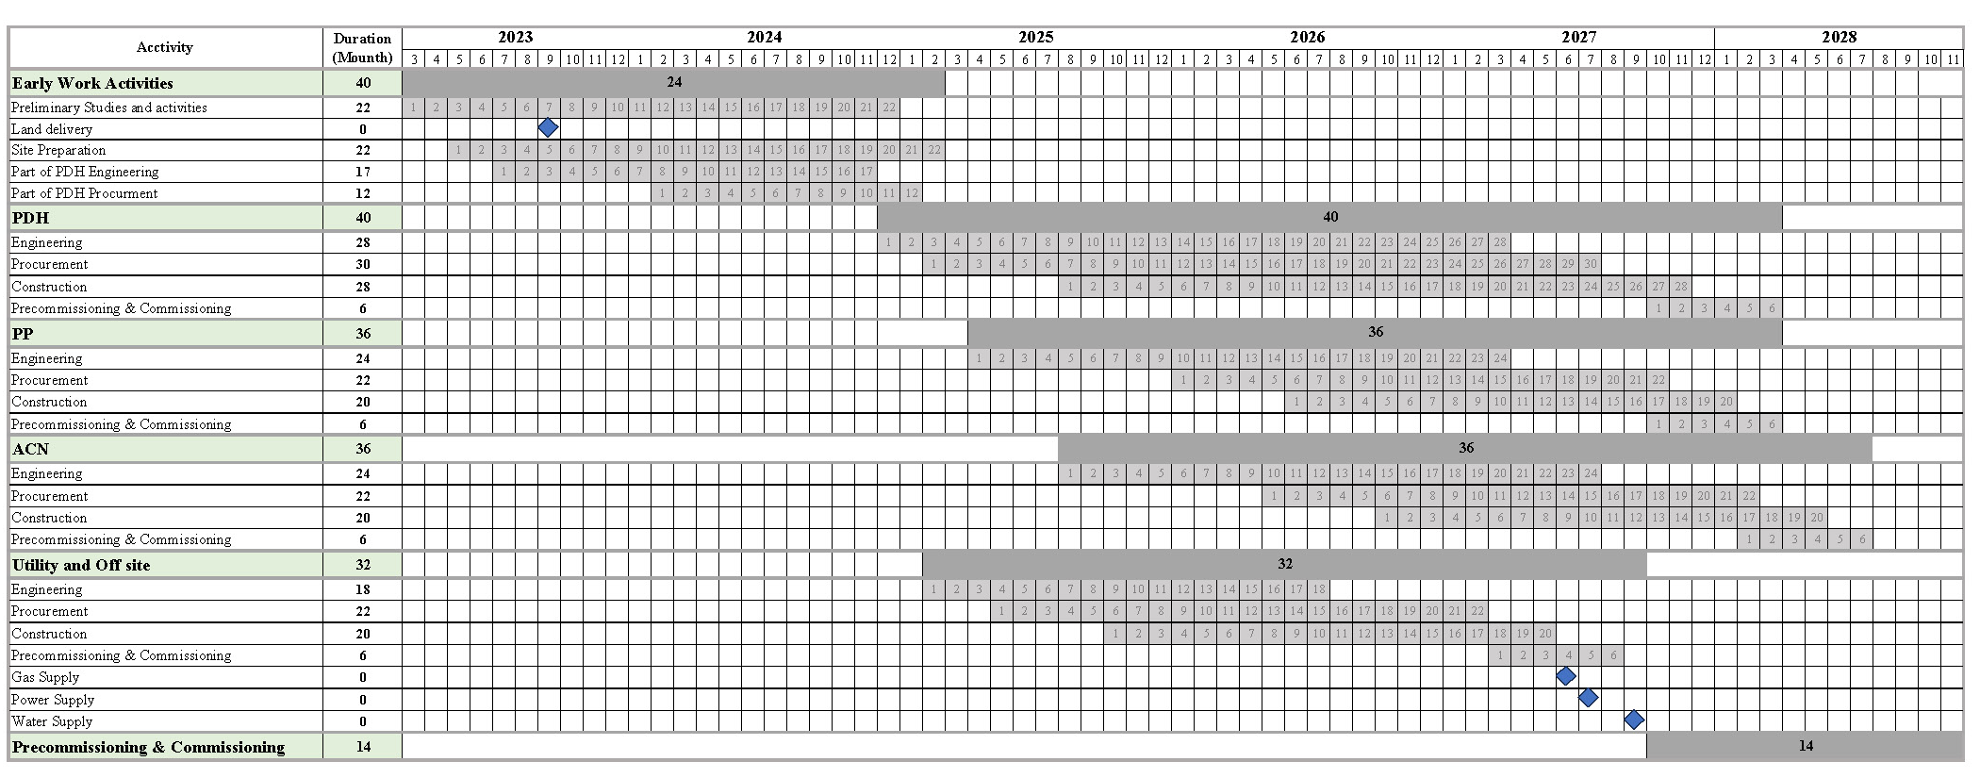
برنامه اجرایی اولیه طرح

Slide 21
تصاویر طرح

Slide 22
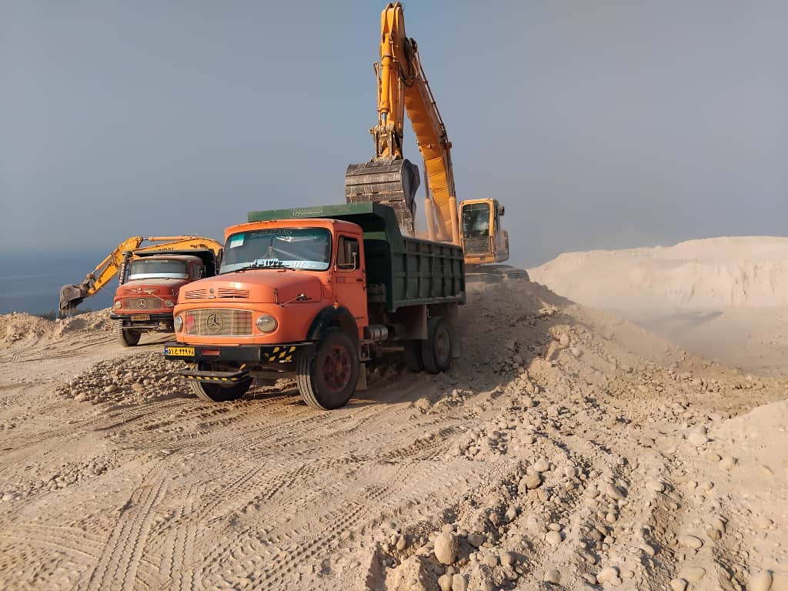
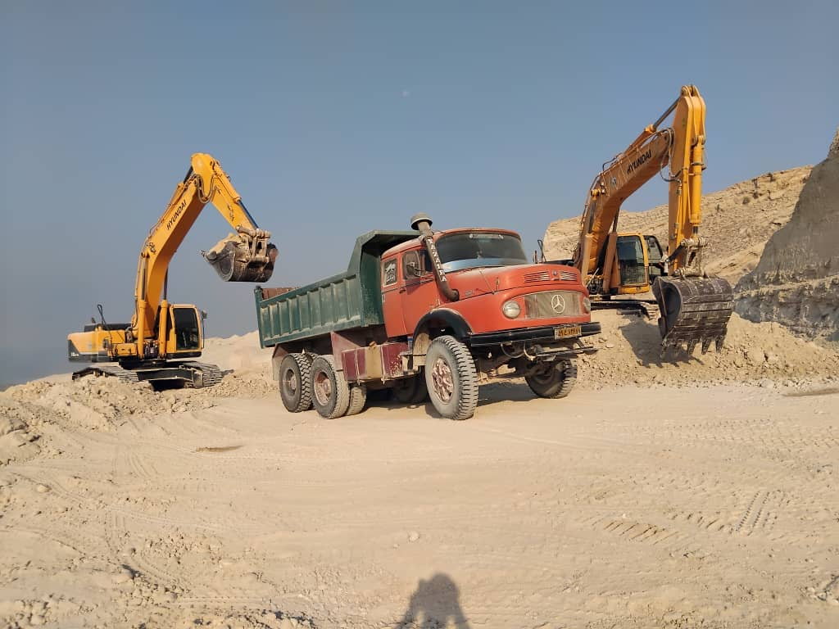
تصاویر طرح

Slide 23
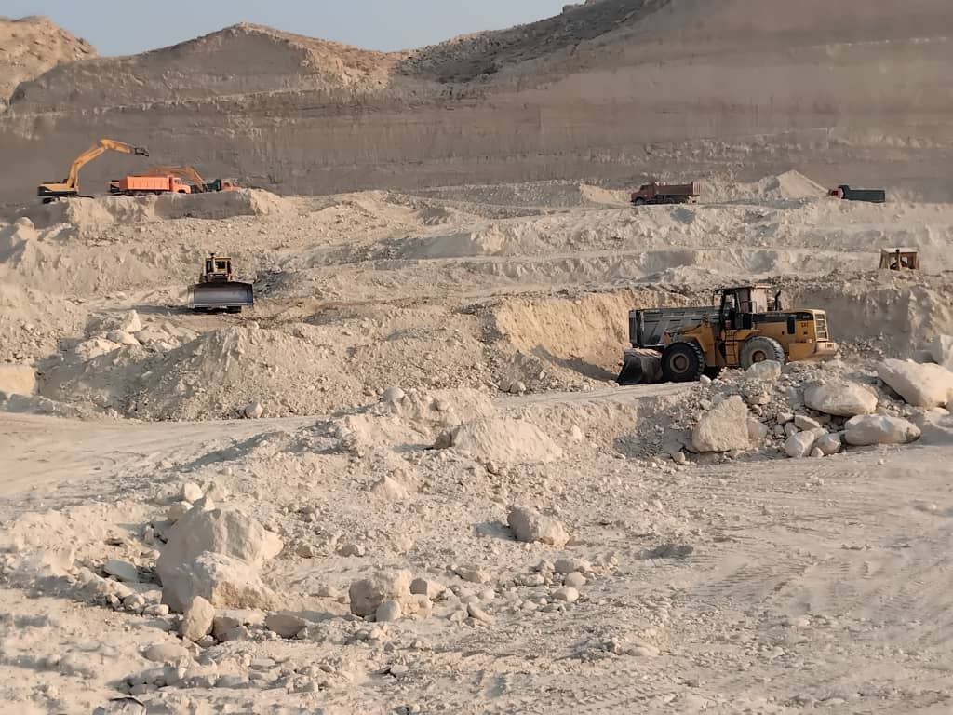
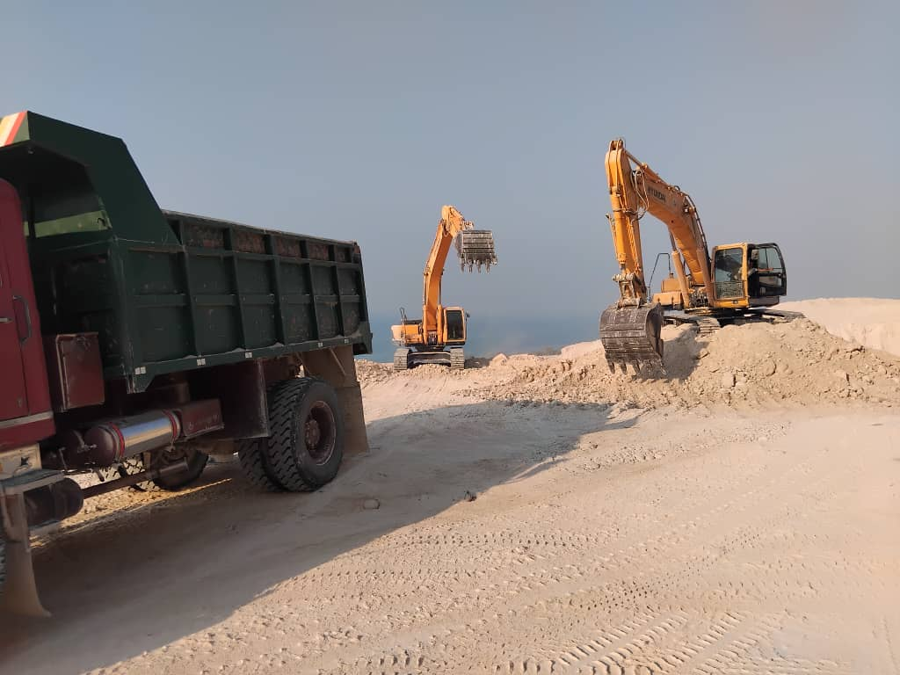
تصاویر طرح

Slide 24
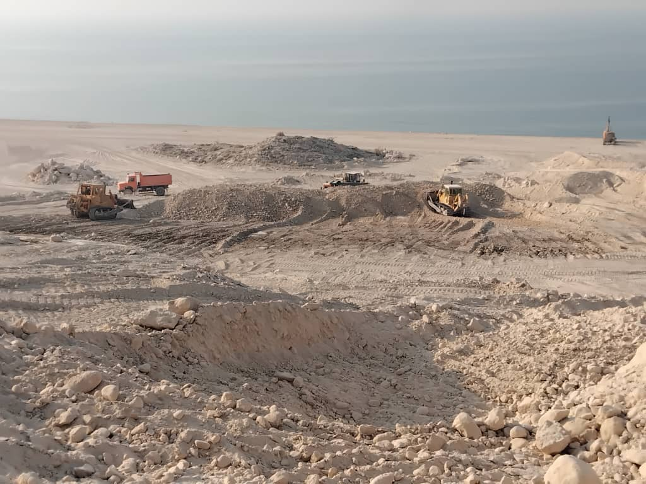
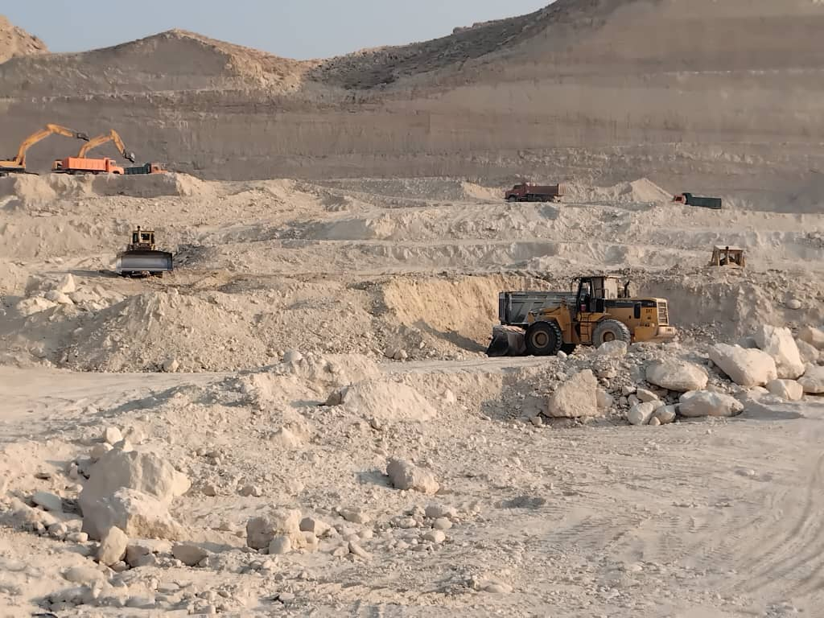
تصاویر طرح

Slide 25
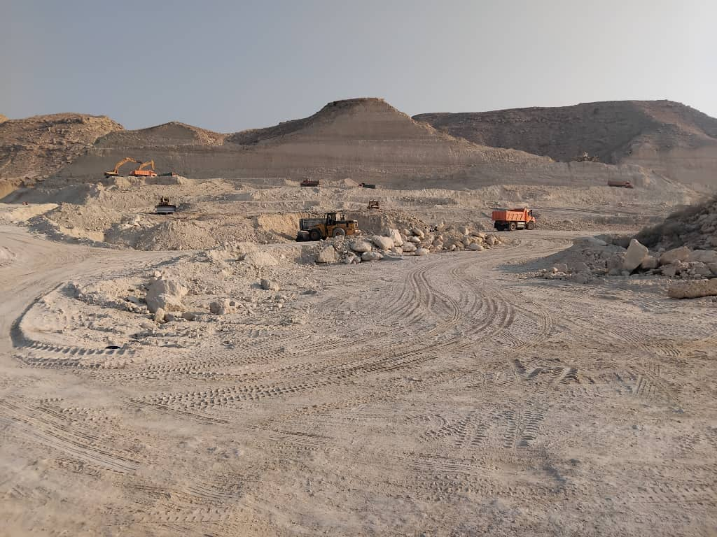
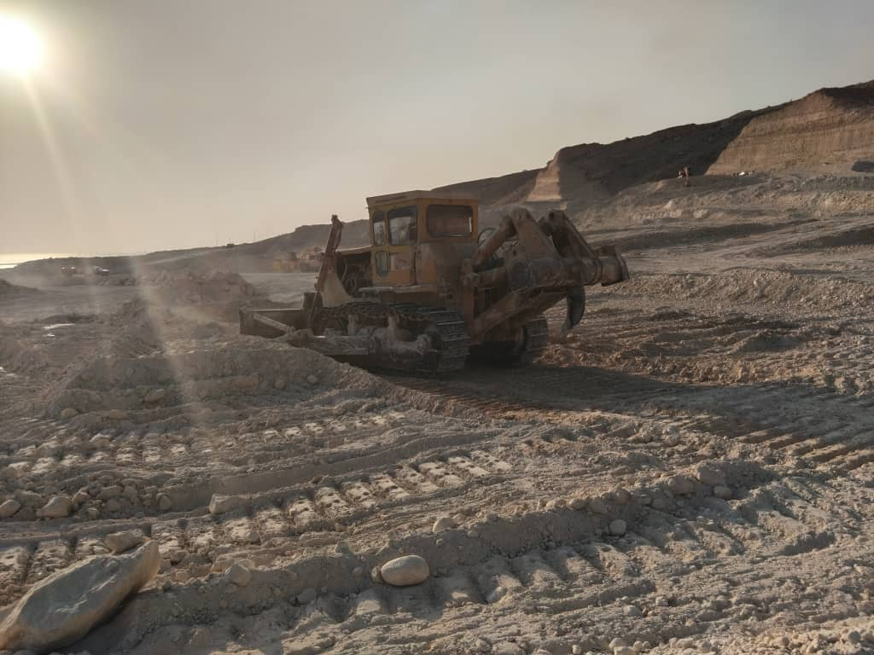
تصاویر طرح

Slide 26
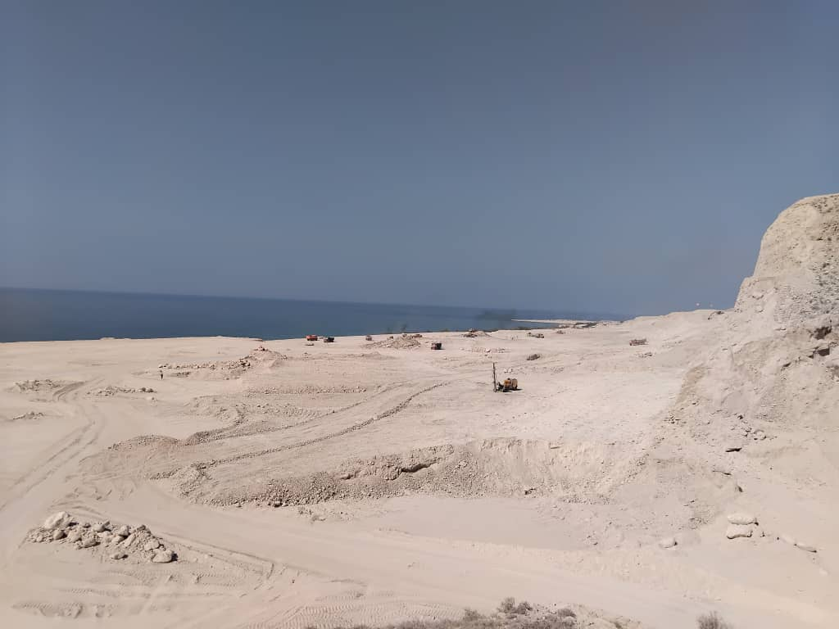
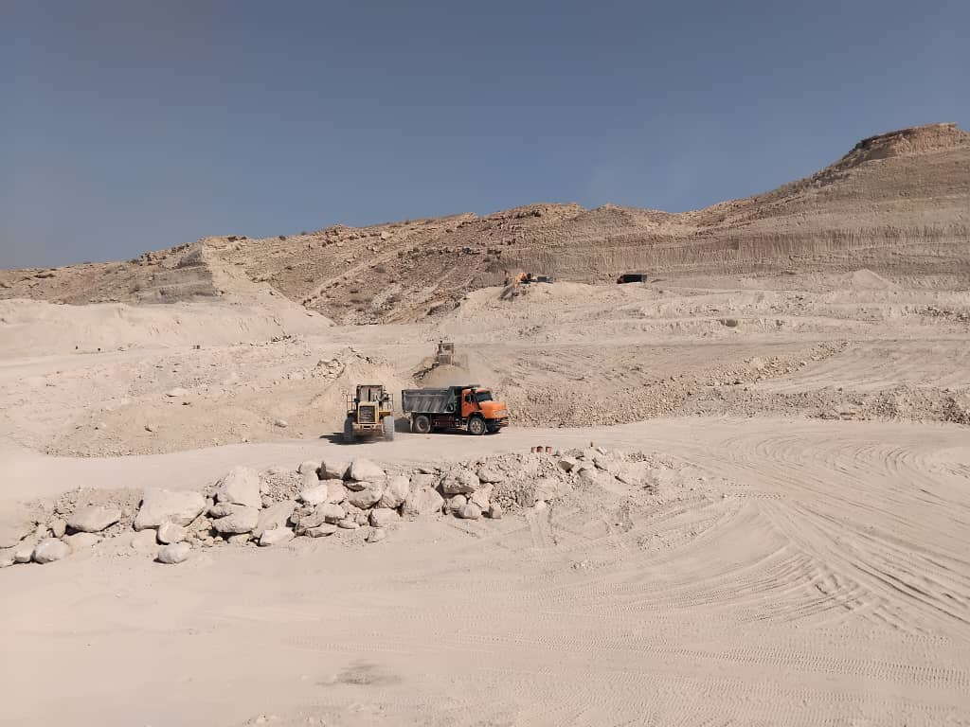
تصاویر طرح

Slide 27
با تشکر از توجه شما

